Slide 1
Situācijas izvērtējums un priekšlikumi turpmākai rīcībai satiksmes jomā valsts austrumu pierobežā
Valsts autoceļi
Rihards Kozlovskis, satiksmes ministrs
Ministru kabineta sēde 27.06.2026.

Slide 2
2026. gada autoceļu finansējums
IZDEVUMU VEIDS | 2026. GADS
AUTOCEĻU FINANSĒJUMS | 357 110 000
UZTURĒŠANA | 69 500 000
AUTOCEĻU UN TILTU BŪVNIECĪBA | 127 700 000
AUTOCEĻI | 112 600 000
TILTI | 11 900 000
SATIKSMES DROŠĪBA | 2 500 000
GĀJĒJU UN VELOSIPĒDU CEĻI | 700 000
CITI KAPITĀLIEGULDĪJUMI | 23 100 000
BŪVPROJEKTU SAGATAVOŠANA | 2 100 000
PPP "E67/A7 ĶEKAVAS APVEDCEĻŠ" | 15 400 000
APRĪKOJUMS UN TEHNISKIE LĪDZEKĻI | 800 000
CITAS INVESTĪCIJAS | 4 800 000
VALSTS AUTOCEĻU PĀRVALDĪŠANA | 14 910 000
AUTOCEĻU TĪKLA PĀRVALDĪŠANA | 12 600 000
SAMAKSA PAR ALN (VINJETES) PAKALPOJUMA SNIEGŠANU | 460 000
IZPĒTES | 600 000
CITI PĀRVALDĪŠANAS IZDEVUMI | 1 250 000
ES FINANSĒJUMS | 48 700 000
SĒLIJAS POLIGONA CEĻŠ | 11 900 000
SATIKSMES DROŠĪBA | 9 500 000
GĀJĒJU UN VELOSIPĒDU CEĻI | 10 100 000
AF - REĢIONĀLO UN VIETĒJO AUTOCEĻU BŪVDARBI | 21 500 000
DOTĀCIJAS PAŠVALDĪBĀM | 68 800 000
MĒRĶDOTĀCIJA PAŠVALDĪBU AUTOCEĻIEM (IELĀM) | 60 100 000
PILSĒTU TRANZĪTA IELU ATJAUNOŠANAS LĪDZFINANSĒŠANA | 7 000 000
PILSĒTU TRANZĪTA IELU UZTURĒSANAS LĪDZFINANSĒŠANA | 1 700 000

Slide 3
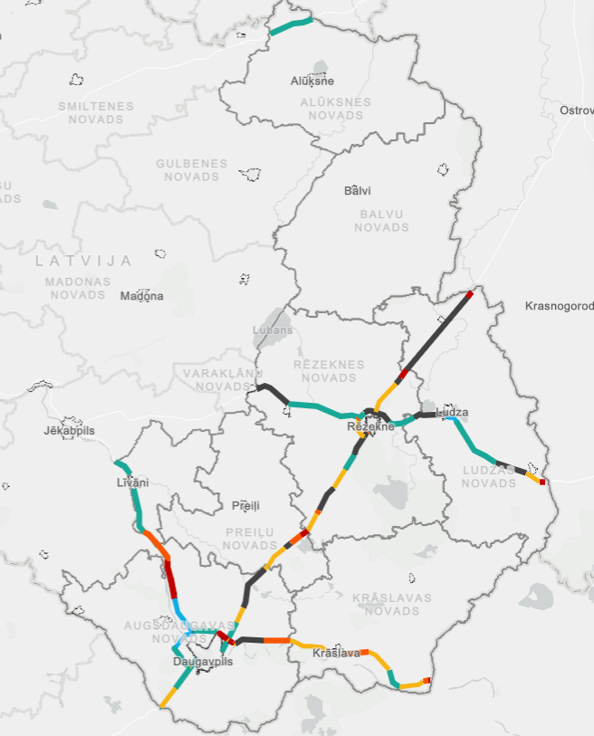
Galveno autoceļu stāvoklis Austrumu pierobežā
Seguma stāvoklis | Austrumu pierobežā |  | Valstī
 | km | % | km | %
Ļoti labs | 114,42 | 28% | 723,8 | 43%
Labs​ | 133,18 | 33% | 541,53 | 32%
Apmierinošs | 85,09 | 21% | 335,47 | 20%
Slikts​ | 40,71 | 10% | 44,6 | 3%
Ļoti slikts | 31,9 | 8% | 31,9 | 2%
Kopā | 405,30 | 100% | 1 677,30 | 100%

Slide 4
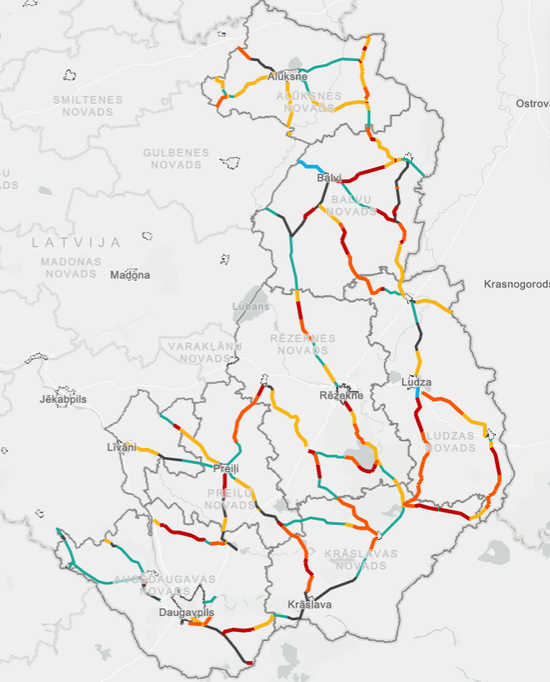
Reģionālo autoceļu stāvoklis Austrumu pierobežā
Seguma stāvoklis | Austrumu pierobežā |  | Valstī |  | Austrumu pierobežā |  | Valstī
 | Ar asfalta segumu |  |  |  | Ar grants segumu
 | km | % | km | % | km | % | km | %
Ļoti labs | 180,9 | 18% | 1 377,63 | 29% | - | - | - | -
Labs​ | 263,27 | 26% | 1 195,04 | 25% | 16,88 | 11% | 89,84 | 13%
Apmierinošs | 248,45 | 25% | 1250 | 26% | 45,01 | 30% | 201,51 | 30%
Slikts​ | 135,65 | 14% | 526,32 | 11% | 87,36 | 59% | 381,46 | 57%
Ļoti slikts | 168,63 | 17% | 434,09 | 9% | - | - | - | -
Kopā | 996,90 | 100% | 4 783,08 | 100% | 149,25 | 100% | 672,81 | 100%

Slide 5
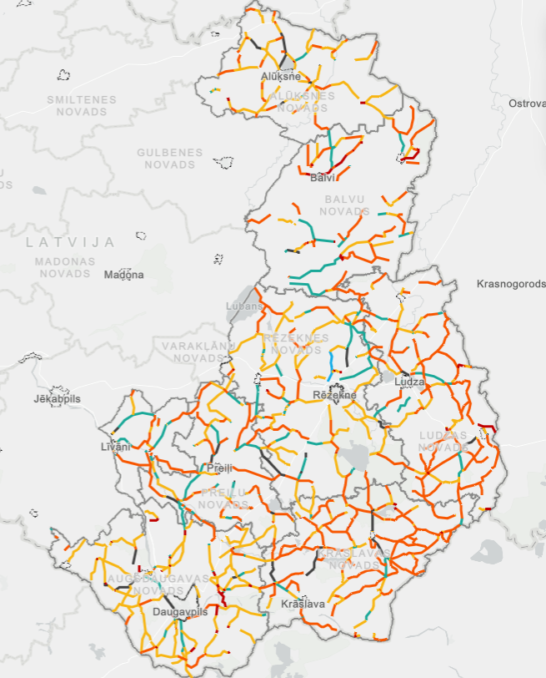
Vietējo autoceļu stāvoklis Austrumu pierobežā
Seguma stāvoklis | Austrumu pierobežā |  | Valstī |  | Austrumu pierobežā |  | Valstī
 | Ar asfalta segumu |  |  |  | Ar grants segumu
 | km | % | km | % | km | % | km | %
Ļoti labs | 143,28 | 15% | 587,03 | 17% | - | - | - | -
Labs​ | 297,85 | 32% | 844,03 | 24% | 83,62 | 4% | 482,79 | 5%
Apmierinošs | 301,86 | 32% | 1 105,97 | 32% | 964,4 | 41% | 3 545,6 | 39%
Slikts​ | 116,69 | 12% | 552,54 | 16% | 1320,73 | 55% | 5 070,65 | 56%
Ļoti slikts | 81,78 | 9% | 358,62 | 10% | - | - | - | -
Kopā | 941,46 | 100% | 3 448,19 | 100% | 2 368,75 | 100% | 9 099,04 | 100%

Slide 6
Valsts autoceļu finansējuma sadalījums
2026. gads, milj. eiro
Finansējums 2026. gadā
Autoceļa kategorija | Kopā, eiro | Austrumu pierobežā, eiro | Austrumu pierobežā, %
Galvenie autoceļi | 44 967 096 | 20 826 712 | 46%
Reģionālie autoceļi | 48 736 666 | 11 783 469 | 24%
Vietējie autoceļi | 24 915 000 | 9 884 000 | 40%
Kopā | 118 618 762 | 42 494 181 | 36%
Austrumu
pierobežā
Plānotais finansējums 2027. gadā
2027. gads, milj. eiro
Autoceļa kategorija | Kopā, eiro | Austrumu pierobežā, eiro | Austrumu pierobežā, %
Galvenie autoceļi | 43 628 722 | 30 696 722 | 70%
Reģionālie autoceļi | 40 592 437 | 11 650 000 | 29%
Vietējie autoceļi | 25 366 000 | 12 018 000 | 47%
Kopā | 109 587 159 | 54 364 722 | 50%
Austrumu
pierobežā

Slide 7
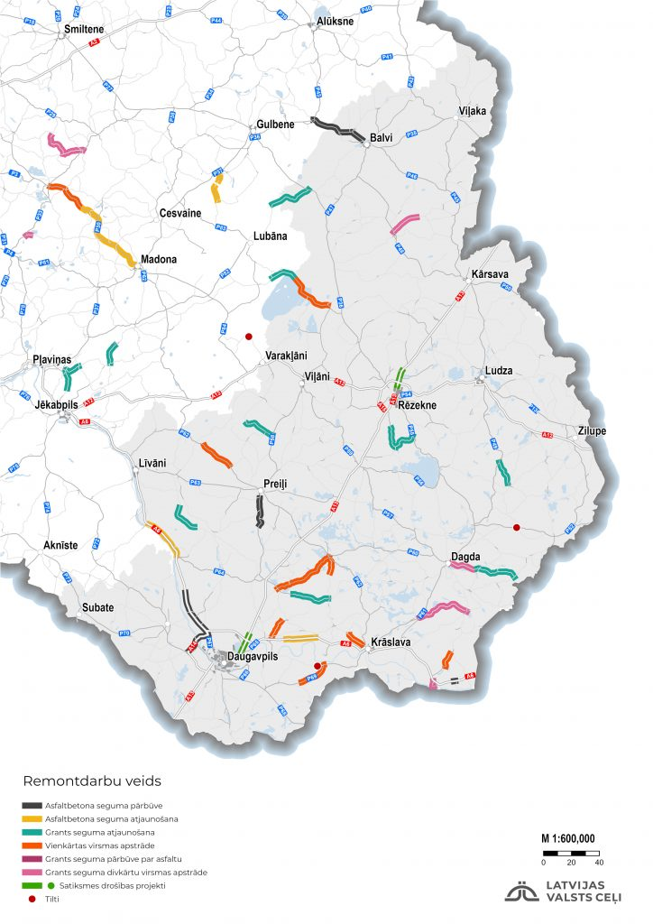
Būvdarbi Latgales plānošanas reģionā 2026. gadā
Avots: https://lvceli.lv/aktualitates/latgales-planosanas-regiona-iecereto-valsts-celu-buvdarbu-karte-un-saraksts-2/

Slide 8
Prioritāro reģionālo autoceļu projekti bez finansējuma Austrumu pierobežā
Autoceļa indekss | Autoceļa nosaukums | no km | līdz km | kopā km | Darbu veids | Izmaksas, eiro
P42 | Viļaka - Zaiceva - Krievijas rob. (Pededze ) | 42,27 | 43,76 | 1,49 | Asfaltbetona seguma atjaunošana | 372 500
P42 | Viļaka - Zaiceva - Krievijas rob. (Pededze ) | 47,11 | 47,34 | 0,23 | Asfaltbetona seguma atjaunošana | 57 500
P42 | Viļaka - Zaiceva - Krievijas rob. (Pededze ) | 39,12 | 40,97 | 1,85 | Asfaltbetona seguma atjaunošana | 463 000
P42 | Viļaka - Zaiceva - Krievijas rob. (Pededze ) | 40,97 | 42,27 | 1,30 | Pārbūve | 1 170 000
P42 | Viļaka - Zaiceva - Krievijas rob. (Pededze ) | 43,76 | 47,54 | 3,78 | Pārbūve | 3 402 000
P43 | Litene - Alūksne | 8,97 | 24,35 | 15,37 | Asfaltbetona seguma atjaunošana | 3 843 000
P35 | Gulbene - Balvi - Viļaka - Krievijas rob.(Vientuļi) | 48,68 | 53,72 | 5,04 | Asfaltbetona seguma atjaunošana | 1 260 000
P35 | Gulbene - Balvi - Viļaka - Krievijas rob.(Vientuļi) | 35,60 | 48,68 | 13,08 | Pārbūve | 11 176 910
P35 | Gulbene - Balvi - Viļaka - Krievijas rob.(Vientuļi) | 53,72 | 59,58 | 5,86 | Asfaltbetona seguma atjaunošana | 1 465 000
P36 | Rēzekne - Gulbene | 20,90 | 39,17 | 18,27 | Asfaltbetona seguma atjaunošana | 4 567 500
P45 | Viļaka - Kārsava | 28,07 | 31,58 | 3,51 | Asfaltbetona seguma atjaunošana | 877 500
P45 | Viļaka - Kārsava | 31,58 | 41,85 | 10,27 | Asfaltbetona seguma atjaunošana | 2 567 500
P45 | Viļaka - Kārsava | 23,11 | 28,07 | 4,96 | Asfaltbetona seguma atjaunošana | 1 240 000
P46 | Dubļeva - Cērpene | 15,22 | 22,82 | 7,60 | Asfaltbetona seguma atjaunošana | 1 900 000
P47 | Balvi - Kapūne | 11,44 | 16,25 | 4,81 | Asfaltbetona seguma atjaunošana | 1 202 500
P49 | Kārsava - Ludza - Ezernieki | 32,82 | 44,95 | 12,13 | Asfaltbetona seguma atjaunošana | 3 031 250
P49 | Kārsava - Ludza - Ezernieki | 75,19 | 75,71 | 0,52 | Asfaltbetona seguma atjaunošana | 130 000
P49 | Kārsava - Ludza - Ezernieki | 44,95 | 73,00 | 28,06 | Pārbūve | 25 249 500
P49 | Kārsava - Ludza - Ezernieki | 73,00 | 75,19 | 2,19 | Pārbūve | 1 971 000
P55 | Rēzekne - Dagda | 2,33 | 6,09 | 3,76 | Asfaltbetona seguma atjaunošana | 938 750
P55 | Rēzekne - Dagda | 6,09 | 19,00 | 12,92 | Asfaltbetona seguma atjaunošana | 3 228 750
P55 | Rēzekne - Dagda | 19,00 | 29,00 | 10,00 | Asfaltbetona seguma atjaunošana | 2 500 000
P55 | Rēzekne - Dagda | 35,40 | 45,30 | 9,90 | Asfaltbetona seguma atjaunošana | 2 475 000
P58 | Viļāni - Preiļi - Špoģi | 21,18 | 25,71 | 4,53 | Asfaltbetona seguma atjaunošana | 1 132 500
P58 | Viļāni - Preiļi - Špoģi | 3,50 | 7,50 | 4,00 | Asfaltbetona seguma atjaunošana | 1 000 000
P58 | Viļāni - Preiļi - Špoģi | 53,35 | 58,08 | 4,73 | Asfaltbetona seguma atjaunošana | 1 182 500
P58 | Viļāni - Preiļi - Špoģi | 7,50 | 21,18 | 13,68 | Asfaltbetona seguma atjaunošana | 3 420 000
P60 | Dagda - Aglona | 8,20 | 9,90 | 1,70 | Asfaltbetona seguma atjaunošana | 425 000
P60 | Dagda - Aglona | 1,30 | 8,20 | 6,90 | Asfaltbetona seguma atjaunošana | 1 725 000
P60 | Dagda - Aglona | 9,90 | 13,00 | 3,10 | Asfaltbetona seguma atjaunošana | 775 000
P61 | Krāslava - Dagda | 27,30 | 33,27 | 5,97 | Asfaltbetona seguma atjaunošana | 1 492 000
P62 | Krāslava - Preiļi - Madona (Madonas apvedceļš) | 79,44 | 82,20 | 2,76 | Asfaltbetona seguma atjaunošana | 690 000
P62 | Krāslava - Preiļi - Madona (Madonas apvedceļš) | 33,03 | 40,65 | 7,62 | Asfaltbetona seguma atjaunošana | 1 905 000
P62 | Krāslava - Preiļi - Madona (Madonas apvedceļš) | 4,00 | 16,63 | 12,63 | Asfaltbetona seguma atjaunošana | 3 157 500
P62 | Krāslava - Preiļi - Madona (Madonas apvedceļš) | 30,56 | 33,03 | 2,47 | Asfaltbetona seguma atjaunošana | 617 500
P62 | Krāslava - Preiļi - Madona (Madonas apvedceļš) | 40,65 | 40,83 | 0,18 | Asfaltbetona seguma atjaunošana | 45 000
P62 | Krāslava - Preiļi - Madona (Madonas apvedceļš) | 16,63 | 25,10 | 8,47 | Asfaltbetona seguma atjaunošana | 2 117 500
P62 | Krāslava - Preiļi - Madona (Madonas apvedceļš) | 25,10 | 30,56 | 5,46 | Asfaltbetona seguma atjaunošana | 1 365 000
P69 | Skrudaliena - Kaplava - Krāslava | 0,00 | 10,91 | 10,91 | Pārbūve | 14 976 990
 |  |  |  | 272,0 |  | 111 115 650
Reģionālie autoceļi
Darbi veicami -
272 km
Nepieciešamais
finansējums -
111 milj. eiro

Slide 9
Prioritāro vietējo autoceļu projekti bez finansējuma Austrumu pierobežā
Autoceļa indekss | Autoceļa nosaukums | no km | līdz km | kopā km | Darbu veids | Izmaksas eiro
P64 | Višķi-Nīcgale | 7,01 | 10,24 | 3,23 | Asfaltbetona seguma atjaunošana | 807 500
P52 | Ploski-Zilupe-Šķaune-Ezernieki | 5,45 | 16,87 | 11,42 | Asfaltbetona seguma atjaunošana | 2 855 000
P57 | Malta-Sloboda | 26,90 | 36,21 | 9,31 | Asfaltbetona seguma atjaunošana | 2 327 500
P45 | Viļaka-Kārsava | 16,40 | 19,80 | 3,40 | Pārbūve | 4 081 040
P72 | Ilūkste (Virsaiši)-Bebrene-Birži | 8,12 | 18,74 | 10,62 | Asfaltbetona seguma atjaunošana | 2 655 000
P64 | Višķi-Nīcgale | 12,00 | 17,26 | 5,26 | Pārbūve | 6 423 046
P72 | Ilūkste (Virsaiši)-Bebrene-Birži | 0,00 | 2,15 | 2,15 | Asfaltbetona seguma atjaunošana | 537 500
P52 | Ploski-Zilupe-Šķaune-Ezernieki | 37,12 | 59,24 | 22,12 | Asfaltbetona seguma atjaunošana | 5 530 000
P57 | Malta-Sloboda | 2,04 | 10,79 | 8,75 | Asfaltbetona seguma atjaunošana | 2 187 500
P48 | Kārsava-Tilža-Dubļukalns | 27,42 | 38,45 | 11,03 | Asfaltbetona seguma atjaunošana | 2 757 500
P48 | Kārsava-Tilža-Dubļukalns | 6,55 | 7,93 | 1,38 | Asfaltbetona seguma atjaunošana | 345 000
P56 | Malta-Kaunata | 17,52 | 26,90 | 9,38 | Asfaltbetona seguma atjaunošana | 2 345 000
P57 | Malta-Sloboda | 0,00 | 2,04 | 2,04 | Pārbūve | 2 236 820
V544 | Nirza–Lauderi | 2,02 | 8,34 | 6,32 | Grants divkārtu virsmas apstrāde | 1 264 000
V455 | Viļaka–Žīguri–Liepna | 8,92 | 10,40 | 1,48 | Asfaltbetona seguma atjaunošana | 326 260
V686 | Naujenes skola–Maļinova | 0,00 | 1,00 | 1,00 | Asfaltbetona seguma atjaunošana | 220 000
V676 | Vasiļova–Višķi–Grāveri | 4,49 | 9,38 | 4,90 | Asfaltbetona seguma atjaunošana | 1 076 900
V687 | Vecpils–Biķernieki–Bramanišķi | 1,50 | 1,67 | 0,17 | Asfaltbetona seguma atjaunošana | 36 300
V467 | Pievedceļš Kupravai | 0,00 | 1,09 | 1,09 | Asfaltbetona seguma atjaunošana | 239 360
V486 | Pievedceļš Tilžai | 0,00 | 2,40 | 2,40 | Asfaltbetona seguma atjaunošana | 528 000
V489 | Tilža–Bērzpils | 20,08 | 20,50 | 0,43 | Asfaltbetona seguma atjaunošana | 93 500
V493 | Ruskulova–Bērzpils | 15,90 | 16,90 | 1,00 | Asfaltbetona seguma atjaunošana | 220 000
V699 | Bebrene–Šēdere–Gorbunovka | 13,29 | 15,15 | 1,87 | Asfaltbetona seguma atjaunošana | 410 300
V783 | Jēkabpils–Dignāja–Ilūkste | 64,67 | 65,99 | 1,32 | Asfaltbetona seguma atjaunošana | 290 400
V572 | Murāni–Mortišķi–Denelišķi | 0,00 | 0,80 | 0,80 | Asfaltbetona seguma atjaunošana | 176 000
V516 | Sprikutova–Raipole–Nirza | 10,60 | 12,79 | 2,19 | Asfaltbetona seguma atjaunošana | 481 800
V465 | Auziņi–Dukuļeva | 4,40 | 5,40 | 1,00 | Asfaltbetona seguma atjaunošana | 220 000
 |  |  |  | 126,04 |  | 40 671 226
vietējie autoceļi
Darbi veicami -
126 km
Nepieciešamais finansējums -
41 milj. eiro

Slide 10
Paldies par uzmanību!

